Slide 1
Chapter 4: Wireless LANs
Scaling Networks
Notes:
Cisco Networking Academy program
Scaling Networks
Chapter 4: Wireless LANs

Slide 2
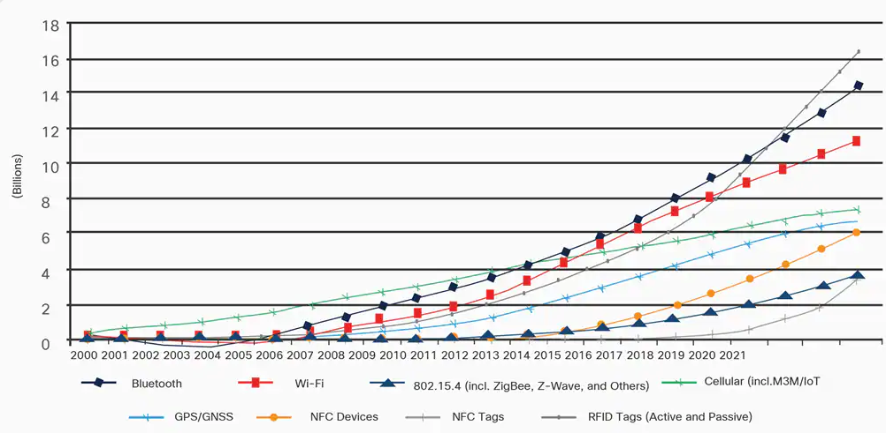
Беспроводные устройства

Slide 3
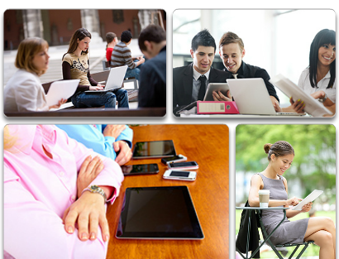
WLAN Components Benefits of Wireless
Повышенная гибкость
Повышение производительности
Снижение затрат
Возможность расти и адаптироваться к изменяющимся требованиям
Notes:
4.1.1.2 Benefits of Wireless

Slide 4
Типы беспроводных сетей
Беспроводная персональная сеть (WPAN - пикосети). Технологии :
Bluetooth
Wi-Fi Direct ( WI-FI связь без роутеров напрямую)
Радиус действия – до 100м
RFID
NFC
Беспроводные локальные сети LAN (WLAN).
Технология: WI-FI, радиус действия до 300м (без усилителя)
Глобальные сети (WWAN).
Технологии:
WI-MAX
Сотовый беспроводной доступ: 2G, 3G, 4G, разр. 5G
Спутниковый беспроводной доступЭти сети
Радиус действия : до нескольких сот километров
Notes:
Беспроводная персональная сеть (WPAN - пикосети). Радиус действия данной сети составляет несколько метров. В сетях WPAN используются устройства с поддержкой Bluetooth или Wi-Fi Direct (- позволяющих двум и более WI-FI устройствам общаться друг с другом без роутеров)
Беспроводные сети LAN (WLAN). Сети данного типа работают в диапазоне нескольких сотен метров (например, в комнате, в доме, в офисе и даже в сетях комплекса зданий).
Глобальные сети (WWAN). Эти сети действуют в радиусе нескольких километров (например, в муниципальной сети, сети сотовой связи или даже в каналах междугородней связи).
Сотовый широкополосный доступ. Состоит из нескольких корпоративных, государственных и международных организаций, использующих сотовый доступ к сети оператора связи в целях предоставления широкополосного мобильного подключения к сети.
Впервые использован для сотовых телефонов 2-го поколения в 1991 году (2G). В 2001 и 2006 г, 2017 . в рамках технологий мобильной связи третьего (3G) и четвертого (4G) и разрабатываемого пятого (5G) поколений стали доступный более высокие скорости.
Спутниковый широкополосный доступ. Предоставляет сетевой доступ к удалённым объектам за счёт использования направленной спутниковой антенны, отрегулированной по геостационарному спутнику (GEO). Как правило, эта технология отличается более высокой стоимостью и требует обеспечения прямой видимости.

Slide 5
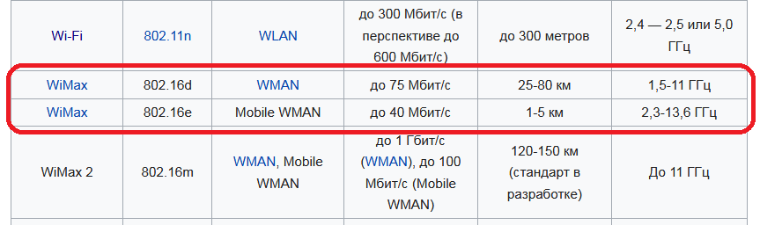
Технологии беспроводных сетей
WiMAX (Worldwide Interoperability for Microwave Access протокол широкополосной радиосвязи). Стандарт сетей WWAN IEEE 802.16,
Notes:
WiMAX (Worldwide Interoperability for Microwave Access протокол широкополосной радиосвязи). Стандарт сетей WWAN IEEE 802.16, который обеспечивает беспроводной широкополосный доступ на расстояниях до 80 км WiMAX является альтернативой кабельному и широкополосному DSL-подключению

Slide 6
WIMAX в Беларуси
В 2010г Белтелеком запустил экспериментальную сеть WIMAX в Минске.
Для доступа предлагался специальный модем, который обеспечивал 15Мбит/сек на прием и 5Мбит/сек на передачу.
Расстояние от узла до базовой станции в городе – 1Км.
Рабочая частота 3,5 Ггц.

Slide 7
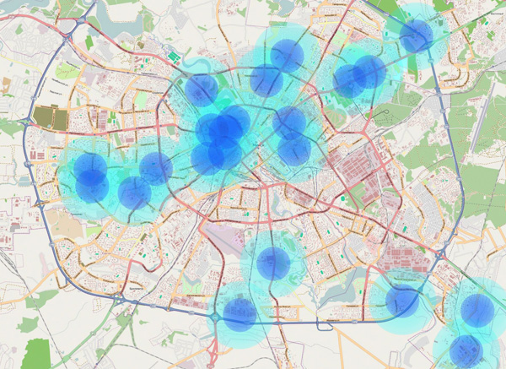
Карта базовых WIMAX-станций в МИНСКЕ

Slide 8
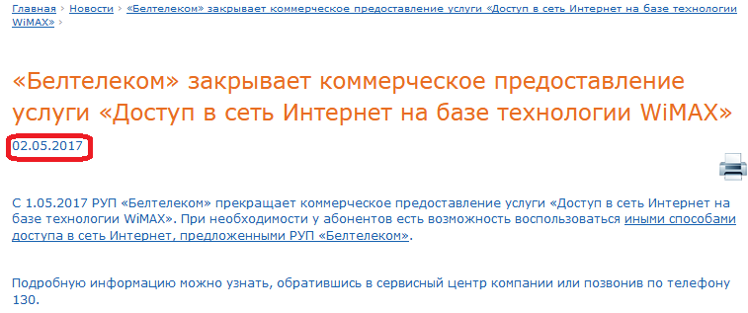
2017 год

Slide 9
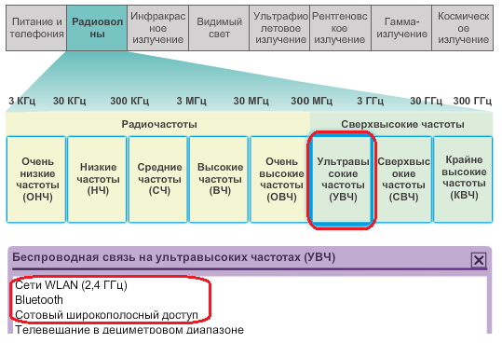
Диапазон частот 300Мгц – 3Ггц

Slide 10
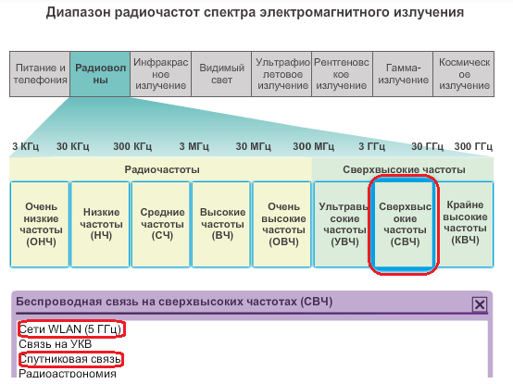
Диапазон частот 3Ггц – 30Ггц

Slide 11
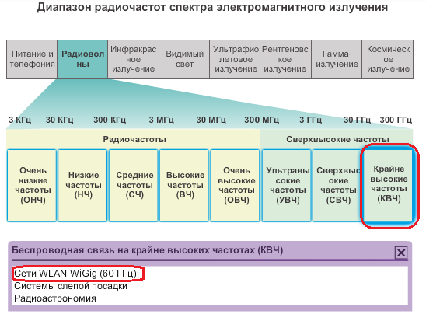
Диапазон частот 3Ггц – 300Ггц

Slide 12
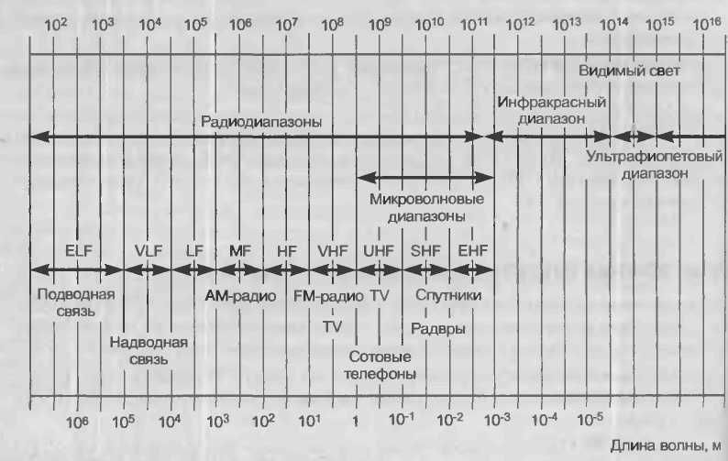
Частотные диапазоны
Диапазон частот стандарта WLAN 802.11
2,4 ГГц (УВЧ): 802.11b/g/n/ad
5 ГГц (УВЧ): 802.11a/n/ac/ad
60 ГГц(КВЧ): 802.11ad

Slide 13
Технология WI-FI

Slide 14
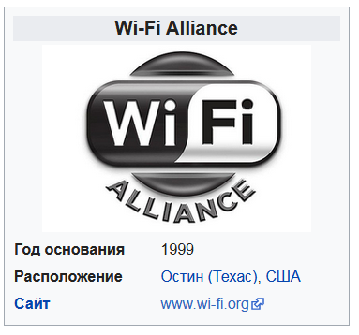
Управление WI-FI
Торговая марка WI-FI Alliance (проверяет совместимость оборудования)
Техническая поддержка стандарт IEEE 802.11
Notes:
В 1999 году пионеры беспроводных технологий 3Com, Aironet (ныне Cisco), Harris Semiconductor (сейчас Intersil), Lucent (Agere), Nokia и Symbol Technologies основали альянс Wireless Ethernet Compatibility Alliance (WECA) и зарегистрировали свою новую технологию под маркой Wi-Fi.

Slide 15
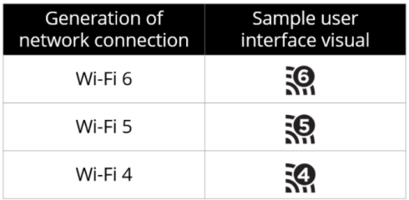
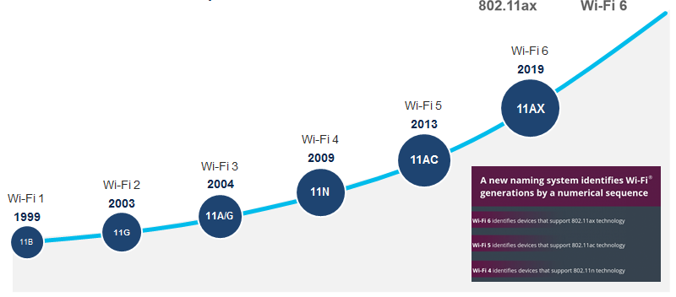
Развитие стандарта 802.11

Slide 16
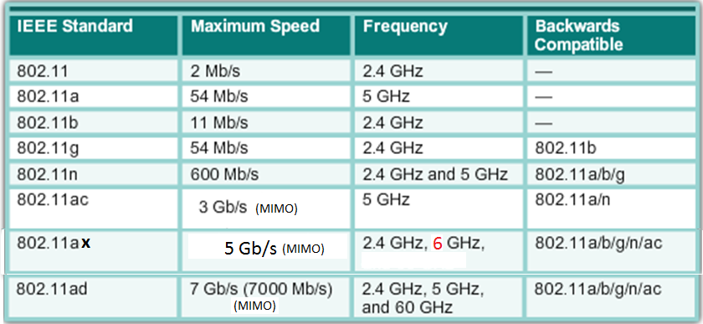
WLAN Components 802.11 Standards
Notes:
4.1.1.5 802.11 Standards

Slide 17
Беспроводные устройства
Беспроводные сетевые устройства делятся на:
Оконечные устройства (узлы), оснащенные беспроводными адаптерами.
Промежуточные узлы
Точки доступа (Access Point)
Беспроводные маршрутизаторы
Повторители
Мосты
АР- аналогично концентратору, делит беспроводной канал между всеми пользователями
Notes:
4.1.2.1 Wireless NICs

Slide 18
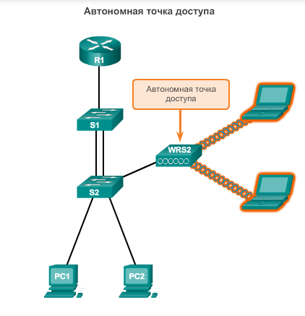
Автономная точка доступа
Гибрид концентратора и коммутатора
На физическом уровне – концентратор
На канальном - коммутатор
Автономные точки доступа, настраиваются с помощью графического интерфейса или интерфейса командной строки вручную
Notes:
ТД рассылает кадр от одного устройства сразу всем устройствам – концентратор
Обработка кадров с учетом МАС-адреса
Автономные точки доступа рекомендуется использовать в тех случаях, когда в сети требуется не более двух точек доступа

Slide 19
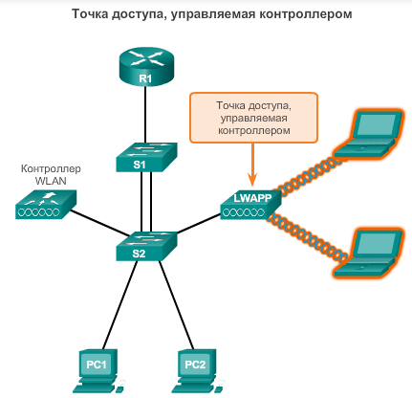
Точки доступа управляемые контроллером
Достоинства:
централизованное управление,
гибкость настроек,
отказоустойчивость,
балансировка нагрузки,
управление частотными каналами
управление мощностью передатчиков
авторизация.
При старте точка доступ производит поиск лучшего из доступных контроллеров, авторизуется, скачивает прошивку настройки и начинает обслуживать клиентов
Notes:
Точки доступа, управляемые контроллером, являются независимыми устройствами, для которых не требуется начальная настройка.
Точки доступа, управляемые контроллером, рекомендуется использовать в случаях, когда в сети требуется много точек доступа. По мере добавления дополнительных точек доступа настройка и управление каждой из них осуществляется контроллером WLAN автоматически.
При старте точка доступ производит поиск лучшего из доступных контроллеров по достаточно сложной схеме, авторизуется, скачивает прошивку (если требуется), настройки, и начинает обслуживать клиентов. Между точкой и контроллером организован канал управления (UDP порт 5246), и канал данных (UDP порт 5247). Пользовательские данные инкапсулируются в UDP пакеты независимо от номера клиентского WLAN/VLAN, что позволяет размещать точки доступа где угодно в сети (на access портах коммутаторов), и централизовано управлять безопасностью на уровне VLAN на стороне контроллера.

Slide 20
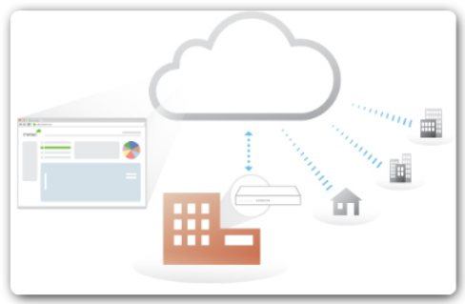
Точки доступа с облачным управлением
Управляются через облачный сервис – облачный контроллер
Notes:
Должны быть точки доступа с поддержкой облачного управления

Slide 21
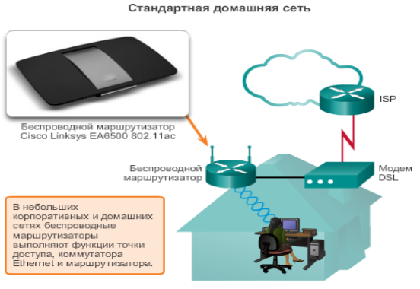
Беспроводной домашний роутер
. Имеет в своем составе:
Маршрутизатор
Точку доступа
Ethernet-коммутатор Модем
Поддерживает:
NAT
DHCP
DNS
VPN
И др.
Notes:
4.1.2.2 Wireless Home Router

Slide 22
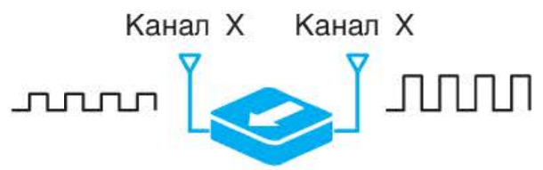
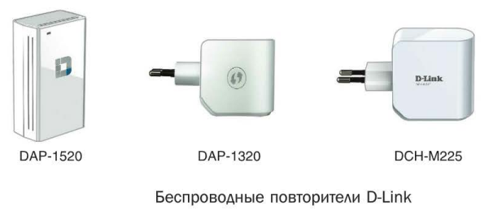
Беспроводной ьщсе
Усиливает радиосигналы с целью увеличения радиуса действия беспроводной сети.
Полностью повторяет сигналы с входа на выход
В качестве повторителя используется либо точка доступа, настроенная на режим повторителя или отдельное устройство.

Slide 23
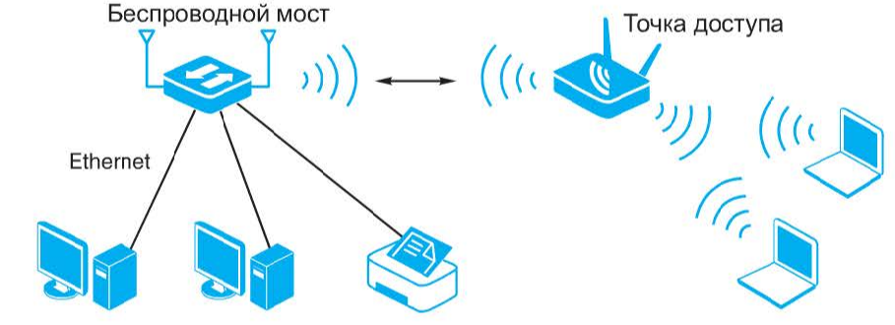
Беспроводной мост
Соединяет разные сегменты сети.
Пропускают кадры в другой сегмент сети, в случае если в нем находится МАС-адрес получателя.
В качестве повторителя используется либо точка доступа, настроенная на режим повторителя или отдельное устройство.
Notes:
В отличие от повторителя передает не все кадры с входа на выход, а на основе МАС адреса

Slide 24
Топологии беспроводных сетей 802.11
Режим прямого подключения (ad hoc).
Два устройства соединены по беспроводной сети без промежуточных устройств.
Нет подключения к проводной сети.
Простота развертывания
Одноранговый режим Ad Hoc

Slide 25
Топологии беспроводных сетей 802.11
Инфраструктурный режим
Беспроводные клиенты соединены друг с другом посредством точки доступа .
Точки доступа имеют порт Ethernet, для подключения к сетевой инфраструктуре посредством кабеля.
Инфраструктурный режим

Slide 26
Топологии беспроводных сетей 802.11
Мостовой режим
Соединяются сегменты сети

Slide 27
Топологии беспроводных сетей 802.11
Мост + точка доступа
Режим WDS with AP (WDS with Access Point),
Организуется мостовая связь между точками доступа и одновременно подключаются клиентские компьютеры.
.

Slide 28
Топологии беспроводных сетей 802.11
Режим повторителя
Режим повторителя
Аналогичен проводному повторителю
Ретранслирует все пакеты, поступившие на его беспроводный интерфейс.
Notes:
Ретранслирует все пакеты, поступившие на его беспроводный интерфейс. Эта ретрансляция осуществляется через тот же канал, через который они были получены.

Slide 29
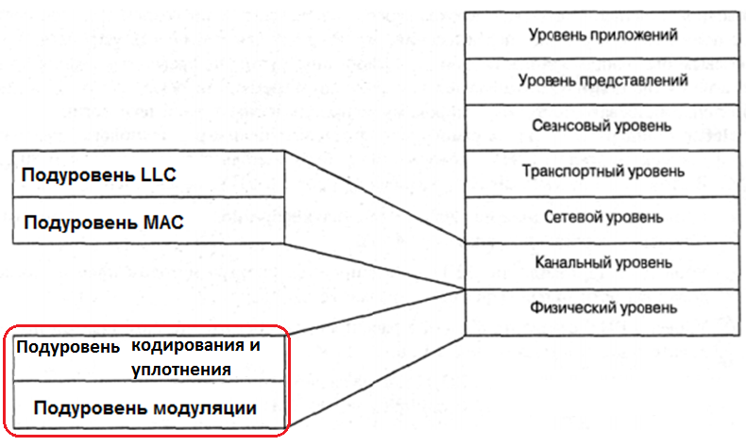
Модель OSI для беспроводных сетей

Slide 30
Подуровень модуляции

Slide 31
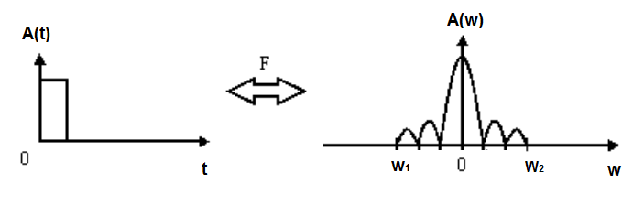
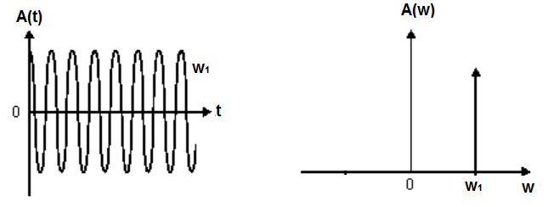
Каким сигналом передавать?
Спектр дискретного(цифрового) сигнала
Спектр аналогового сигнала
Аналоговый сигнал затухает меньше

Slide 32
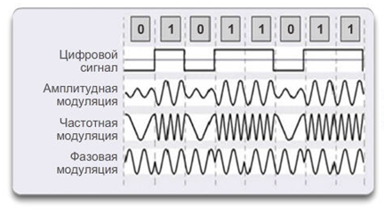
Аналоговая модуляция Представление цифровых данных в виде аналоговых сигналов
ASK – Amplitude shift keying (Амплитудная двоичная модуляция).
FSK – Frequency shift keying (Частотая двоичная модуляция).
PSK – Phase shift keying (Фазовая двоичная модуляция).
ASK/PSK
Notes:
В беспроводных технологиях используются цифровые данные и аналоговые сигналы, так как цифровые сигналы затухают сильнее, чем аналоговые.
Цифровые данные можно представить аналоговыми сигналами, применив с этой целью модулятор и демодулятор.
Модуляция – это изменение какой-либо физической величины(сигнала) по закону другой физической величины (сигнала).
Демодуляция – это восстановление исходного сигнала из модулированного сигнала.

Slide 33
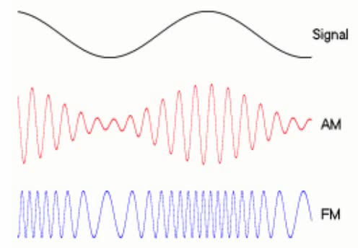
Модуляция

Slide 34
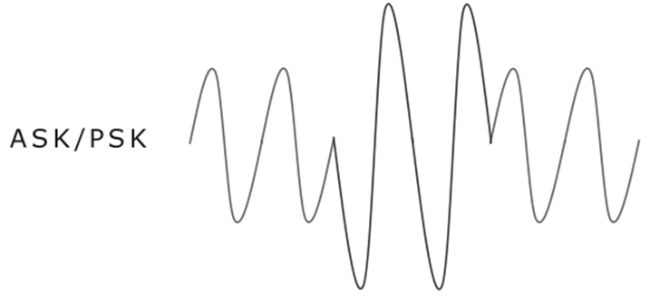
Виды модуляции
ASK – эффективно использует полосу частот, но подвержена искажениям при наличии шума и недостаточно эффективна с точки зрения потребляемой мощности.
FSK – более энергоэффективна, но не эффективно использует полосу частот.
PSK – включает преимущества обоих модуляций.
ASK/PSK – комбинация двух схем. Позволяет еще лучше использовать полосу частот.

Slide 35
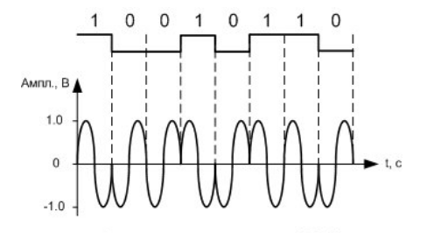
BPSK
BPSK (Binary phase-shift keying).
При передаче 0 сдвиг = 0
При передаче 1 сдвиг равен180 градусов.

Slide 36
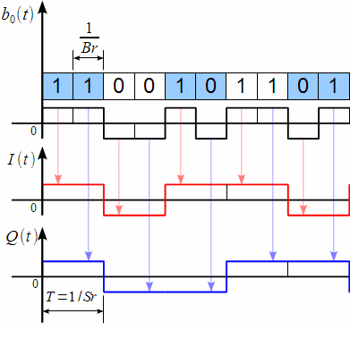
QPSK – квадратурная фазовая модуляция
QPSK - Quadrature PSK
Входной цифровой поток разбивается на два параллельных цифровых потока I(t) и Q(t) .

Slide 37
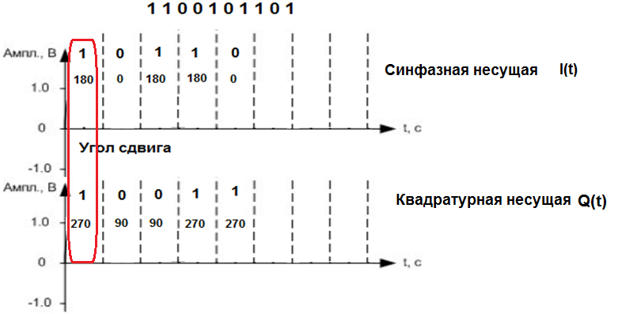
QPSK - модуляция
Каждый поток модулируется с помощью PSK
I(t) – синфазная несущая (0 = 0 градусов, 1 = 180 градусов);
Q(t) – квадратурная несущая , сдвинутая на 90градусов(0 = 90 градусов, 1 = 270градусов).
За один такт передается два бита

Slide 38
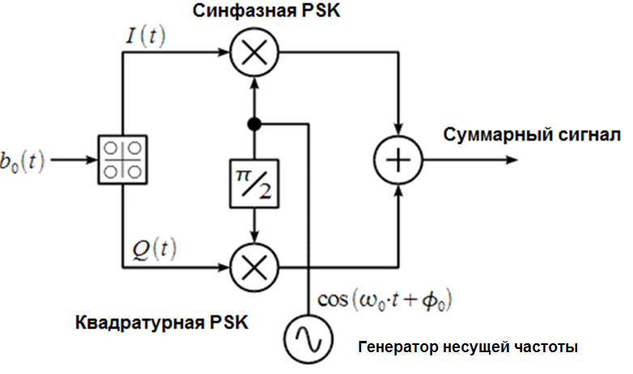
Структурная схема QPSK - модулятора

Slide 39
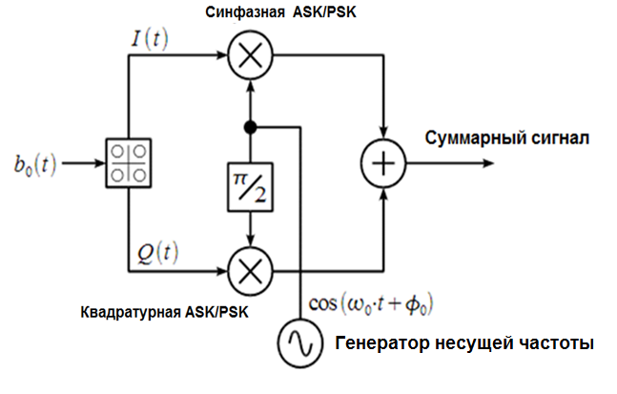
QAM – квадратурная амплитудная модуляция
QAM – Quadrature Amplitude Modulation
Принцип такой же как и QPSK, только за один интервал может меняться не только фаза, но и амплитуда сигнала.
Число передаваемых информационных бит на одном интервале может достигать 8 = log₂(256) или 9, а число позиций сигнала – 256 или 512.
Notes:
Передается байт сразу

Slide 40
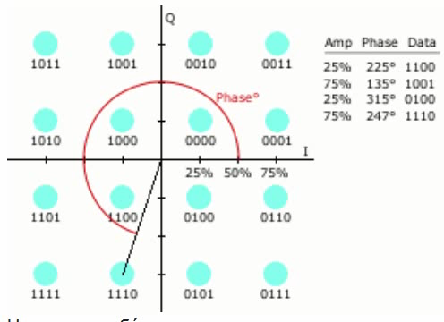
QAM 16
Notes:
https://neerc.ifmo.ru/wiki/index.php?title=%D0%A4%D0%B8%D0%B7%D0%B8%D1%87%D0%B5%D1%81%D0%BA%D0%B8%D0%B9_%D1%83%D1%80%D0%BE%D0%B2%D0%B5%D0%BD%D1%8C_-_%D0%9C%D0%BE%D0%B4%D1%83%D0%BB%D1%8F%D1%86%D0%B8%D0%B8

Slide 41
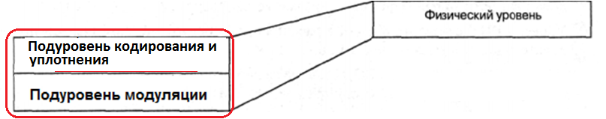
Подуровень управления каналом
Задача: обеспечить общее использование беспроводного канала без взаимных помех с максимальной производительностью
Решается через разделение (мультиплексорование) и уплотнение беспроводного канала:
Частотное
Кодовое
Для WI-FI : частотное и кодовое
Notes:
Сами по себе, схемы модуляции позволяют посылать только один сигнал, что достаточно плохо, учитывая количество пользователей сетями. Поэтому были разработаны схемы мультиплексирования, которые позволяют многим сигналам совместно использовать одни линии.
В сетях WI-FI наиболее часто используется частотное и кодовое разделение

Slide 42
Разделение и уплотнение
Схемы модуляции позволяют посылать только один сигнал, что достаточно плохо, учитывая количество пользователей сетями.
Поэтому были разработаны схемы мультиплексирования, которые позволяют многим сигналам совместно использовать одни линии.

Slide 43
OFDM( Orthogonal Frequency Division Multiplexing OFDM) –мультиплексирование (уплотнение) с ортогональным частотным разделением
Используется в сетях WI-FI 802.11a/g/n/ac
Повышение помехоустойчивости и надежности передачи
Увеличение скорости передачи
Notes:
OFDM — это механизм мультиплексирования (уплотнения)

Slide 44
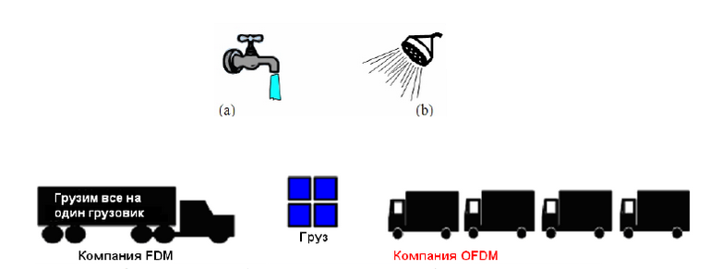
OFDM
Высокоскоростной поток данных конвертируется в несколько параллельных битовых потоков, которые потом передаются параллельно (одновременно). .
Notes:
OFDM — это механизм мультиплексирования (уплотнения)
Некоторый частотный диапазон разбивается на большое количество частот (поднесущих).
Высокоскоростной поток данных конвертируется в несколько параллельных битовых потоков меньшей скорости, каждый из которых модулируется своей отдельной несущей.

Slide 45
Пример OFDM
Пусть дана последовательность:
1, 1, 0, 0, 1, 1, 1, 0, 1, 0, 0, 0, 0, 1, 0, 0, 0, 1, 1, 0, 0, 0, 1, 1
Проведем последовательно-параллельное преобразование бит данных
С1 | С2 | С3 | С4
1 | 1 | 0 | 0
1 | 1 | 1 | 0
1 | 0 | 0 | 0
0 | 1 | 0 | 0
0 | 1 | 1 | 0
0 | 0 | 1 | 1

Slide 46
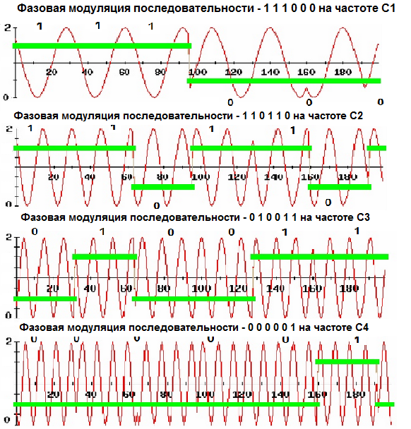
Пример OFDM
Для передачи каждой последовательности (столбца) используется отдельная частота (заданная в виде таблицы).
Каждая последовательность модулируется с помощью QBPSK , QAM
Notes:
Старый Для передачи каждой последовательности (столбца) используется отдельный канал - диапазон частот().

Slide 47
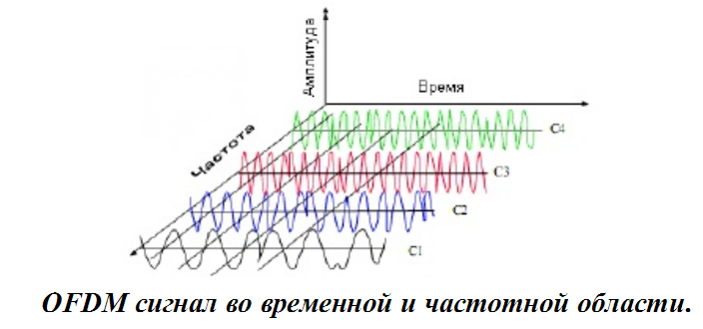
Пример OFDM

Slide 48
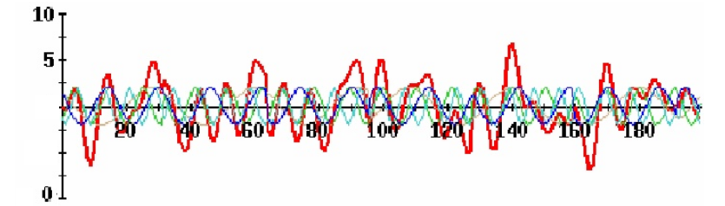
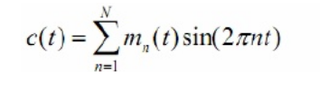
Пример OFDM
Суммируем сигналы на разных частотах и получаем результирующий сигнал (переход из частотной области во временную).
Операция суммирования производится с помощью Обратного Преобразования Фурье( FFT -Fast Fourier Transform)

Slide 49
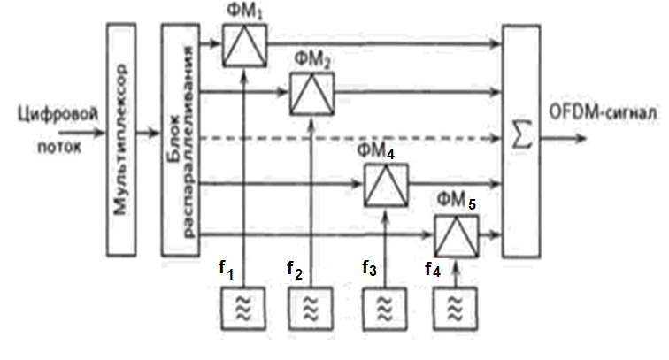
Функциональная схема OFDM - модулятора

Slide 50
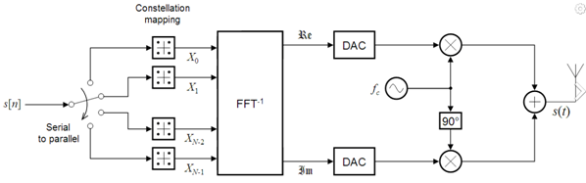
Преобразование OFDM в цифровой форме
Суммированный цифровой сигнал преобразуется с помощью ЦАП и модулируется сигналом более высокой частоты ;
as
Notes:
Исходная цифровая последовательность разбивается на N отдельных последовательностей,
Для каждой последовательности выделяется отдельная несущая частота, которая модулируется битами этой последовательности с помощью BPSK, QBPSK, (64 – 256) QAM и др. (например, умножение битов последовательности на несущую частоту, заданную в виде таблицы. )
Суммирование полученных частот + ЦАП – преобразование;
Модулирование суммарного сигнала более высокой частотой

Slide 51
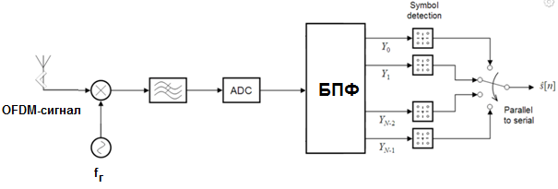
OFDM-демодулятор
На приемной стороне сигнал демодулируется, оцифровывается и
разбивается на отдельные последовательности,
которые потом соединяются в исходную последовательность

Slide 52
Подуровень МАС

Slide 53
Обнаружение коллизий
Узлы сети Wi-Fi работают в полудуплексном режиме и узел не может одновременно передавать и принимать данные
Передающий беспроводной интерфейс не может обнаружить факт возникновения коллизий
При наличии канала на передачу и на прием сигнал от передающей антенны полностью поступает на вход принимающей антенны и «заглушает» передатчики.
В WI-FI коллизии дороже, так как обнаруживаются не сразу ( отличие от Ethernet), а после передачи кадра

Slide 54
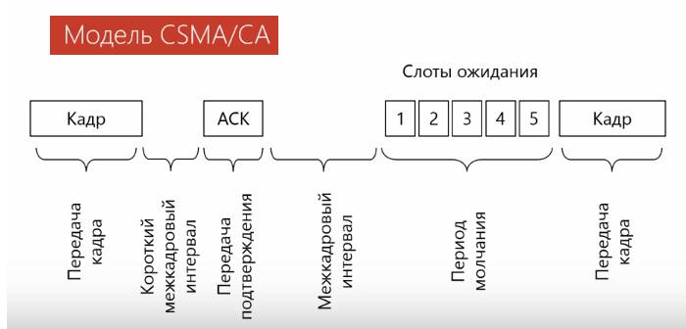
Управление доступом CSMA/CА
1. Прослушать среду.
2. После окончания передачи кадра, отсчитать интервал времени, равный межкадровому интервалу(может браться из кадра).
3. Если среда свободна, то отсчитать случайный интервал времени
4. Передать кадр и дождаться сигнала подтверждения ASK.
5. Если сигнала подтверждения ASK нет – значит произошла коллизия.
6. Повторить передачу кадра по алгоритму 1-4.

Slide 55
Метод MACA (Multiple Access with Collision Avoidance )
Множественный доступ с предотвращением коллизий
1. Прослушать среду.
2. После окончания передачи кадра, отсчитать интервал времени, равный межкадровому интервалу(может браться из кадра).
3. Если среда свободна, то отсчитать случайный интервал времени
4. Если среда свободна, передать служебный кадр RTS Request to Send (запрос на отправку).
5. Целевой узел, получив этот кадр вырабатывает сигнал занятости среды CTS Clear To Send (готовность к отправке, в этом кадре указывается сколько среда будет занята.) Все остальные узлы , получив этот сигнал ждут указанное время.
6. После этого кадр данных может передаваться.
7. После приема данных узел назначения отвечает сигналом ACK
Коллизия может случиться, если несколько станций выбирают один и тот же случайный интервал отсрочки для передачи кадра RTS.. В этом случае сигнал CTS не вырабатывается. Не получив сигнал подтверждения передающий узел повторяет передачу кадра RTS через случайный интервал времени.

Slide 56
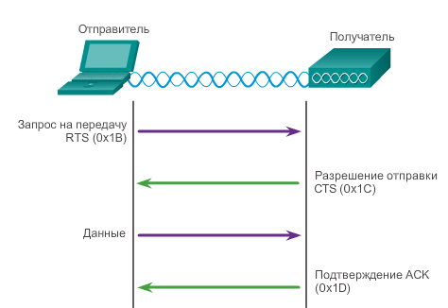
Метод MACA (Multiple Access with Collision Avoidance
В кадрах данных и управляющих кадрах RTS,CTS и AСK содержится информация о времени необходимым для передачи кадра

Slide 57
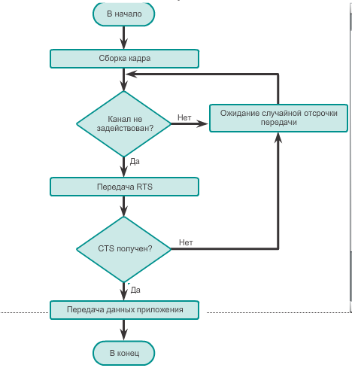
Работа метода МАСА

Slide 58
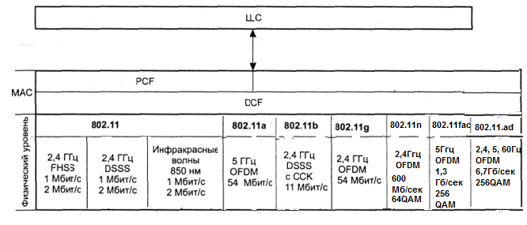
Подуровень МАС – режимы доступа
DCF (Distributed Cоordination Function) - распределенный режим контроля доступа к среде передачи (CSMA/CА/ МАСА)) ;
PCF (Point Coordination Function). − централизованный режим контроля доступа PCF (Point Coordination Function). Т

Slide 59
Режим DCF
В распределенном режиме доступа управление доступом к среде передачи выполняется по алгоритму CSMA/CA MACA

Slide 60
PCF – централизованный режим доступа
Точка доступа играет роль арбитра среды.
Арбитр выполняет процедуру опроса, чтобы по очереди предоставить каждой такой станции право на использование среды, направляя ей специальный кадр.
Режимы DCF и PCF могут сосуществовать вместе (режимы задаются точкой доступа путем изменением межкадрового растояния).
Для работы в режиме PCF станция должна на него подписаться.
Notes:
Как в сетях Token Ring отправляется специальный маркер
Выбор режима рабочая станция определяет по межкадровому интервалу.
После освобождения среды каждая станция отсчитывает время простоя среды, сравнивая его с тремя значениями: − короткий межкадровый интервал (Short IFS, SIFS); − межкадровый интервал режима PCF (PIFS); − межкадровый интервал режима DCF (DIFS).
Промежутком времени между завершением PIFS и DIFS пользуется арбитр среды. В этом промежутке он может передать специальный кадр, который говорит всем станциям, что начинается контролируемый период. Получив этот кадр, станции, которые хотели бы воспользоваться алгоритмом DCF для захвата среды, уже не могут этого сделать, они должны дожидаться окончания контролируемого периода.

Slide 61
Формат кадра беспроводной сети

Slide 62
Структура кадра беспроводной сети
Все кадры беспроводной сети 802.11 содержат следующие поля:
Управление кадром (Frame Control). Определяет тип кадра беспроводной сети и содержит подполя для версии протокола, типа кадра, типа адреса, настроек управления питанием и безопасности.
Продолжительность (Duration). Указывается время (в микросекундах), на которое требуется выделить канал для передачи кадра.
Адрес 1 (Address1). Как правило, содержит MAC-адрес принимающего беспроводного устройства или точки доступа.
Адрес 2 (Address2). Как правило, содержит MAC-адрес передающего беспроводного устройства или точки доступа.
Адрес 3 (Address3). В отдельных случаях содержит MAC-адрес назначения, например, интерфейс маршрутизатора (шлюз по умолчанию), к которому подключена точка доступа.
Контроль последовательности (Sequence Control). Содержит подполя для номера последовательности(кадра) и номера фрагмента. Номер последовательности обозначает номер последовательности каждого кадра. Номер фрагмента обозначает номер каждого кадра, отправленного из фрагментированного кадра. Для фрагментации кадров.
Адрес 4 (Address4). Обычно отсутствует, поскольку используется только в режиме беспроводного моста
Полезная нагрузка (Payload). Содержит данные кадра.
FCS. Контрольная последовательность кадра, которая используется для контроля ошибок 2 уровня.
.

Slide 63
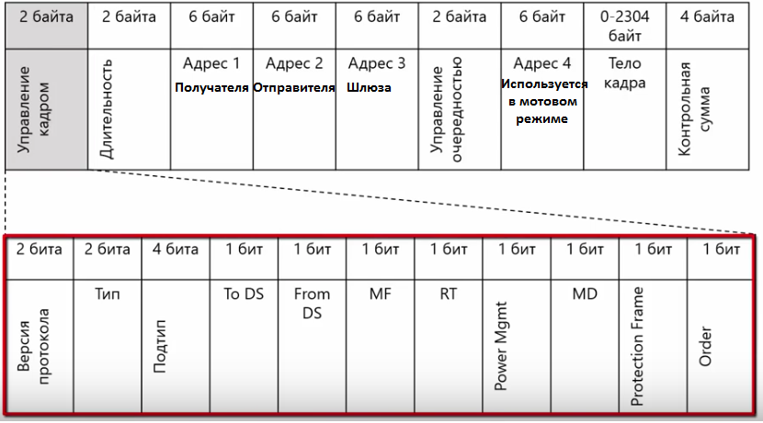
Кадр 802.11
Notes:
Версия протокола - указывает текущую версию используемого протокола 802.11. На данный момент равно нулю.

Slide 64
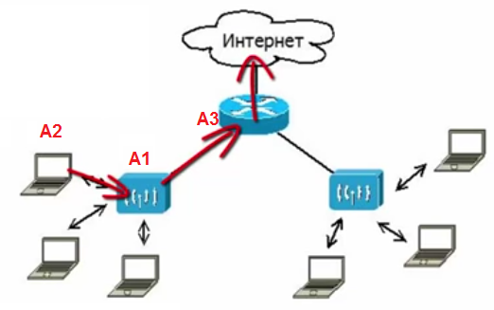
Передача в сеть
Распределение адресов

Slide 65
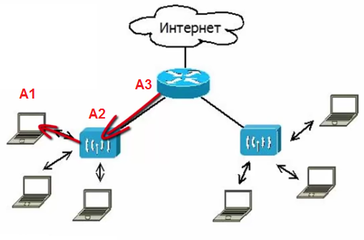
Прием из сети

Slide 66
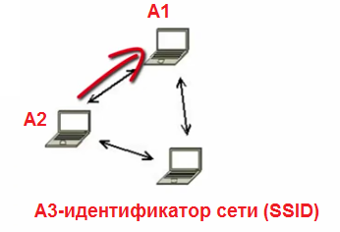
Одноранговая беспроводная сеть
В поле адреса А3 помещается идентификатор сети SSID генерируется автоматически

Slide 67
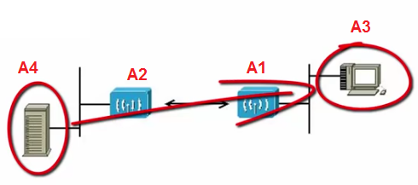
Беспроводной мост
Компьютеры связаны с точкой доступа по проводной сети
Точки доступа образуют беспроводной мост

Slide 68

Поле тип кадра

Slide 69
Типы кадров
Кадр управления
используется при обнарузжении , аутентификации и ассоциации с точкой доступа.
Контрольный кадр
кадры RTS, CTS, AСK и служебные кадры для контроля доступа.
Кадр данных
используется для переноса данных.

Slide 70

Подтипы кадров управления

Slide 71
Пример кадров управления
Кадр запроса ассоциации (0x00).
Отправляется с беспроводного клиента к точке доступа
Содержит SSID и поддерживаемые скорости.
Точка доступа выделяет память и устаналивает идентификатор клиенту
Кадр отклика на запрос ассоциации (0x01).
Отправляется с точки доступа беспроводному клиенту и содержит подтверждение или отклонение запроса ассоциации.
Notes:
Кадр запроса ассоциации — (0x00). Отправляется с беспроводного клиента и позволяет точке доступа выделить ресурсы и выполнить синхронизацию.
Кадр содержит данные о беспроводном подключении, включая поддерживаемые скорости передачи данных и идентификатор SSID сети, беспроводного клиента, который хочет выполнить ассоциацию.
Если запрос принят, точка доступа резервирует память и устанавливает идентификатор ассоциации для устройства.
Кадр отклика на запрос ассоциации — (0x01). Отправляется с точки доступа беспроводному клиенту и содержит подтверждение или отклонение запроса ассоциации. Если это кадр, подтверждающий ассоциацию, то он содержит информацию об идентификаторе ассоциации и поддерживаемых скоростях передачи данных.

Slide 72

Подтипы контрольных кадров

Slide 73

Поле направления передачи
Distributed System – распределительная система (проводная сеть).
To DS кадр передается к проводной сети из беспроводной
From DS кадр передается из проводной в беспроводную сеть

Slide 74

Фрагментация кадра
Чем длиннее кадр, тем больше вероятность ошибки, поэтому кадры могут быть фрагментированы.
Поле MF -More Fragments указывает фрагментирован кадр или нет.
Поле управление очередностью – содержит номер последовательности и номер фрагмента в последовательности

Slide 75

Пример фрагментации

Slide 76

Повторный кадр
Поле Retry (повторить) - указывает, выполняется ли повторная передача кадра.

Slide 77

Режим энергосбережения

Slide 78

Управление питанием
Бит РМ – устанавливается станцией
Сообщает точке доступа в каком режиме находится станция : в активном или пассивном.
Бит MD – устанавливается точкой доступа,
Сообщает станции есть ли у нее еще данные для узла.
Поле Protection Frame
указывает используется ли шифрование данных.
Поле Order
– принимаются кадры в том же порядке как и отправляются или нет.
Notes:
Бит РМ – устанавливается станцией
при передаче кадра к точке доступа. Сообщает в каком режиме находится станция : в активном или пассивном.
Бит MD – устанавливается точкой доступа, при передаче кадра к узлу если у нее есть еще данные для узла.
Поле Protection Frame указывает используется ли шифрование данных.
Поле Order – принимаются кадры в том же порядке как и отправляются или нет.

Slide 79
Канал беспроводной сети
Канал беспроводной сети
диапазон частот, ( относительно основной несущей частоты), на котором передаются данные канала.
Характеристики канала:
Скорость передачи данных –(бит/с), скорость с которой могут передаваться данные;
Ширина полосы – величина отклонения частоты сигнала от несущей частоты (Гц).
Шум. Средний уровень шума в канале связи или чаще соотношение сигнал/шум.
Уровень ошибок – частота появления ошибок. (ошибкой считается прием 1 при переданном 0 и наоборот).

Slide 80
Диапазон частот
Стандарты IEEE 802.11b/g/n работают в частотном диапазоне от 2,4 ГГц - 2,5 ГГц,
Стандарты 802.11a/n/aх— в диапазоне 5 ГГц – 6 ГГц.
Стандарты 802.11ad – использует частоту 60Ггц.

Slide 81

Каналы для несущей частоты 2,4Ггц
Полоса 2,4 ГГц поделена на 13 (Европа), 11(Северная Америка) кналов (несущих частот).
Ширина одного канала - 22 МГц для 802.11b и 20Мгц для 802.11g, 802.11n.
Каждый канал отделяется полосой 5 МГц.
Notes:
4.2.3.2 Selecting Channels

Slide 82

Несущие частоты каналов 2.4Ггц
На территории РФ и Беларуси в диапазоне 2,4 ГГц для нелицензированного использования внутри помещений разрешены каналы с 1 по 13.

Slide 83

Несущие частоты каналов 5Ггц
Диапазон 5 ГГц разделен на четыре поддиапазона в сумме 23 канала 1. UNII-1: 5150–5250 МГц (доступно 4 частотных канала). 2. UNII-2: 5250–5350 МГц (доступно 4 частотных канала). 3. UNII-2 Extended: 5470–5725 МГц (доступно 11 частотных каналов). 4. UNII-3: 5725–5825 МГц (доступно 4 частотных канала)
В Беларуси в помещении разрешено 10 каналов

Slide 84

Не пересекающиеся каналы 802.11b

Slide 85

Не пересекающиеся каналы 802.11 g/n

Slide 86

Выбор каналов 2.4 Ггц
Для исключения взаимовлияния частоты каналов
не должны пересекаться
1, 6, 11 для ширины канала 22Мгц (802.11b)
1, 5, 9, 13 для ширины канала 20Мгц (802.11g, 802.11n)

Slide 87

Суммирование смежных каналов 2.4 Ггц
Два канала шириной 20 МГц могут быть объединены в канал 40 МГц.
Соединение каналов увеличивает пропускную способность за счёт доставки данных одновременно двух каналов.

Slide 88
Технология МIMO
(Multiple-Input Multiple-Output - многоканальный вход/выход) - прием/передача нескольких пространственных потоков данных через несколько антенн.
Используется для повышения скорости передачи

Slide 89

MIMO (Multiple-Input Multiple-Output – многоканальный вход/выход) и пространственные потоки
Метод кодирования потоков в пределах одного канала
Каждая передающая антенна передает отдельный пространственный поток
Используется несколько разнесенных антенн
Принимающие антенны принимают все потоки, но каждая выбирает пространственный поток «своего» передатчика
Общая скорость равна сумме скоростей пространственных потоков
Notes:
Пространственные потоки - Spatial streams
Для увеличения скорости передачи, цифровые данные одного потока (пакета) разделяются на несколько подпотоков (пакетов).
Для передачи каждого цифрового подпотока используется отдельная несущая (подпоток модулирует несущую) с определенной частотой (смотри OFDM).
Каждая модулированная несущая передается через отдельную антенну и образует отдельный пространственный поток.
Таким образом данные передаются параллельно с помощью нескольких пространственных потоков в диапазоне частот одного определенного канала (например 6 -го) .
Скорость передачи с технологией MIMO определяется по формуле:
V x T x R : S
где T - количество передающих антенн,
R - количество принимающих сигнал антенн,
S - количество пространственных потоков.
V-скорость передачи одного потока (одна антенна )

Slide 90

Однопользовательский режим
Single-User Mode MIMO
Передача 4-х потоков одному пользователю по одному каналу.
Недостаток : все станции ждут пока не завершит передачу текущая станция, не производительно

Slide 91

Многопользовательский режим MIMO
Multi – User MIMO
Для каждого пользователя организуется отдельный поток.
Все потоки (и пользователи) работают параллельно в пределах частоты одного канала.(Пока только для станарта 802.11ас и 802.11ах )

Slide 92
Архитеkтура wi-fi

Slide 93

Service Set Identifier
SSID – идентификатор набора услуг
SSID – имя беспроводной сети, удобное для человека.
Имеет длину от 2 до 32 символов
Чувствительно к регистру
Все устройства в рамках одной беспроводной сети должны иметь одинаковый SSID.
SSID – рассылается широковещательно точкой доступа c помощью кадров управления (маячковых кадров “Beacon Frame”), как только она становится активна.
Станция видит список SSID.
Notes:
Cnfhjt
SS – Service Set - Зона обслуживания
Логически сгруппированные беспроводные устройства
SSID – идентификатор набора услуг
собой уникальный идентификатор, который беспроводной клиент использует, чтобы различать беспроводные сети в одной зоне

Slide 94

ВSS - BASIC SERVICE SET
1. BSS – базовый набор одинаковых параметров, которые имеет группа беспроводных устройств в одной области беспроводной сети.
Параметры:
Тип модуляции
Несущая частота
Скорость передачи
Параметры безопасности
2. BSS – группа станций, имеющих одинаковые параметры беспроводной сети и соединяющихся между собой через одну и ту же точку доступа (ТД).
Точка доступа предлагает станциям BSS для подключения
BSA (Basic Service Set) – зона покрытия одной BSS в которой устройства остаются на связи
Notes:
Два определения 1 и 2. При подключении точка доступа и станция анализируют параметры. В случае совпадения происходит подключение.
BSS называют зоной обслуживания устройств одной станцией.

Slide 95

BSS ID – Basic Service Set Identifier
ВBS ID – идентификатор одного BSS
В качестве BSS ID – выступает МАС-адрес точки доступа
BSS ID служит для отличия сигналов от различных Т Д .

Slide 96

ESS- Extended Service Set
Расширенный набор услуг
Несколько BSS соединенных распределительной системой (DS) и имеющих общий SSID.
Роуминг – переход от одной точки доступа к другой
ESS ID == SSID
Notes:
Идентификатором ESS является SSID

Slide 97

IBSS – Independet Service Set
Независимый набор базовых услуг – группа беспроводных станций, имеющая общие параметры и соединяющихся между собой без точки доступа
Notes:
При подключении точка доступа и станция анализируют параметры. В случае совпадения происходит подключение.
BSS называют зоной обслуживания устройств одной станцией.

Slide 98
Общие настраиваемые параметры беспроводной сети:
Идентификатор SSID
Пароль (ключ)
Сетевой режим (Network mode)
задает стандарт сети WLAN 802.11a/b/g/n/ac/ad.
Режим безопасности (Security mode)
задает параметры безопасности (WEP, WPA , WPA2, WPA 3
Настройки канала (Channel settings)
относится к частотным полосам, которые используются для передачи беспроводных данных.
Notes:
Идентификатор SSID — идентификатор SSID представляет собой уникальный идентификатор, который беспроводной клиент использует, чтобы различать беспроводные сети в одной зоне. Имя SSID отображается в списке доступных беспроводных сетей на клиенте. В зависимости от конфигурации сети идентификатор SSID может совместно использоваться несколькими точками доступа в сети. Обычно длина имени составляет от 2 до 32 символов.
Пароль — обязательно предоставляется беспроводным клиентом для аутентификации на точке доступа. Иногда пароль называют ключом безопасности. Пароль позволяет предотвратить доступ к беспроводной сети для злоумышленников и других нежелательных пользователей.
Сетевой режим (Network mode) — относится к стандартам сети WLAN 802.11a/b/g/n/ac/ad. Точки доступа и беспроводные маршрутизаторы могут работать в смешанном режиме, т. е. они могут одновременно использовать несколько стандартов.
Режим безопасности (Security mode) — этот термин относится к настройкам параметров безопасности (WEP, WPA или WPA2). Следует всегда активировать самый высокий из доступных уровней безопасности.
Настройки канала (Channel settings) — относится к частотным полосам, которые используются для передачи беспроводных данных. Беспроводные маршрутизаторы и точка доступа могут выбирать настройки канала. Также, в случае помех со стороны другой точки доступа или беспроводного устройства, эти настройки также можно задать вручную.

Slide 99

Функционирование беспроводной связи
Процесс установления связи:
Обнаружение
Аутентификация на точке доступа.
Ассоциация с точкой доступа.

Slide 100
Подключение клиентов к точке доступа (обнаружение)
Пассивный режим (Passive mode) — точка доступа ищет клиента.
Широковещательные рассылки
Содержат SSID
Поддерживаемые стандарты 802.11
Активный режим (Active mode) — Клиент ищет точку доступа.
Беспроводные клиенты должны знать имя SSID.
Широковещательные рассылки
Содержат SSID
Поддерживаемые стандарты 802.11
Настройки безопасности
Notes:
Активный режим может понадобиться в том случае, если для беспроводного маршрутизатора или точки доступа настроен запрет широковещательной рассылки кадров сигнала.

Slide 101

Пассивный режим
Точка ищет клиента
Точка доступа ищет клиента

Slide 102

Пассивный режим - сигнальный кадр (Beacon Frame)

Slide 103

Активный режим
Клиент ищет точку
Клиент ищет точку доступа

Slide 104

Активный режим – кадры пробного запроса /ответа

Slide 105

Аутентификация
Станция узнает о поддерживаемых методах аутентификации из кадров обнаружения или сигнальных кадров.
Открытая аутентификация — открытая аутентификация обеспечивает подключение к беспроводной сети для любого беспроводного устройства.
Аутентификация согласованного ключа — эта технология подразумевает использование ключа, предварительно согласованного клиентом и точкой доступа.

Slide 106

Ассоциация

Slide 107


Slide 108
Ассоциация
После аутентификации беспроводной клиент пересылает кадр запроса ассоциации, который содержит его MAC-адрес.
Точка доступа отправляет в ответ отклик по ассоциации, содержащий SSID точки доступа, и MAC-адрес точки доступа.
Точка доступа сопоставляет логический порт, известный как идентификатор ассоциации (AID) с МАС адресом беспроводного клиента.
Идентификатор AID равнозначен порту коммутатора и позволяет отслеживать кадры, отправляемые беспроводному клиенту для пересылки.

Slide 109

Безопасность
Notes:
Xt

Slide 110

WPA (WI-FI Protecred Access)подразделяется на 2 подвида:
WPA2-Personal (-Personal Key или -PSK) для небольших сетей, аутентификация на основе предварительно установленных ключей.
WPA2-Enterprise (802.1Х). Для аутентификации используется сервер удаленной аутентификации пользователей – Radius (Remote Authentication in Dial-In User Service) — протокол обеспечивающий централизованное управление аутентификацией, авторизацией и сбора сведений об использованных ресурсах ).
WPA3 (2018год)

Slide 111

Иерархия ключей
PTK – временный парный ключ

Slide 112

Четырехэтапное рукопожатие

Slide 113
Планирование беспроводной сети
Оценка количества точек доступа
1. В зависимости от количества пользователей:
одна точка доступа на 20 пользователей без шифрования
одна на 15 пользователей с шифрованием
2. В зависимости от уровня затухания от точки доступа
сигнала в зоне покрытия
Отличные показатели: от -35 до -50 дБм
Хорошие показатели: от -50 до -65 дБм
Удовлетворительные показатели: от -65 до -75 дБм
Плохие показатели: от -75 до -85 дБм
Неприемлемые значения: от -85 до -100 дБм не хуже
3. Обеспечение требований по скорости
Notes:
Отличные показатели: от -35 до -50 дБм
Хорошие показатели: от -50 до -65 дБм
Удовлетворительные показатели: от -65 до -75 дБм
Плохие показатели: от -75 до -85 дБм
Неприемлемые значения: от -85 до -100 дБм

Slide 114


Размещение точек доступа
Расчет количества точек с помощью D-Link WI-FI Planner Pro
Пять точек DAP 2360

Slide 115
Размещение точек доступа
точки доступа следует размещать выше физических препятствий;
по возможности размещать точки доступа вертикально рядом с потолком в центре каждой зоны;
размещать AP в тех местах, где будут находиться пользователи. (лучше помещение, чем коридор)
учитывать наличие устройств, создающих электромагнитные помехи.
Среднее расстояние между точками 25 метров

Slide 116

Выбор каналов
Выбор номеров каналов и перекрытия каналов.
Для осуществления роуминга области действия точек доступа должны пересекаться на (10-15)%.

Slide 117
Оптимизация работы
1.Обновить беспроводные клиенты.
Устаревшие модели устройств 802.11b , 802.11g могут замедлять работу всей сети WLAN.
Все устройства в сети должны поддерживать одинаковые максимально-возможные стандарты.
2. Разделить трафик.
Использовать несущие частоты 2,4 ГГц и полосу 5 ГГц, создав две сети.
Например, можно использовать сеть 2,4 ГГц для выполнения основных задач в сети Интернет ,а полосу 5 ГГц использовать для потоковой передачи медиаданных.

Slide 118

Разделение сетей

